Slide 1

PERATURAN BADAN KEPEGAWAIAN NEGARA
NO. 24 TAHUN 2017
TENTANG
TATA CARA PEMBERIAN CUTI
PEGAWAI NEGERI SIPIL
KANTOR REGIONAL II
BADAN KEPEGAWAIAN NEGARA
SURABAYA

Slide 2
CUTI
  ADALAH KEADAAN TIDAK MASUK KERJA YANG DIIZINKAN DALAM JANGKA WAKTU TERTENTU.
TUJUAN CUTI
  ADALAH DALAM RANGKA USAHA UNTUK MENJAMIN KESEGARAN JASMANI DAN ROHANI PEGAWAI NEGERI SIPIL.

Slide 3
PEJABAT YANG BERWENANG MEMBERIKAN CUTI :
  PEJABAT PEMBINA KEPEGAWAIAN (PPK)
  PPK DAPAT MENDELEGASIKAN SEBAGIAN WEWENANGNYA KEPADA PEJABAT DI LINGKUNGANNYA

Slide 4
JENIS CUTI
CUTI TAHUNAN
CUTI BESAR
CUTI SAKIT
CUTI MELAHIRKAN
CUTI KARENA ALASAN PENTING
CUTI BERSAMA
CUTI DILUAR TANGGUNGAN NEGARA

Slide 5
CUTI TAHUNAN (1)
PNS dan calon PNS yang telah bekerja paling kurang I (satu) tahun secara terus menerus berhak atas cuti tahunan.
Lamanya hak atas cuti tahunan sebagaimana dimaksud pada ayat (1) adalah 12 (dua belas) hari kerja.
Permintaan cuti tahunan dapat diberikan untuk paling kurang 1 (satu) hari
Untuk menggunakan hak atas cuti tahunan, PNS atau calon PNS yang bersangkutan mengajukan permintaan secara tertulis kepada PPK atau pejabat yang menerima delegasi wewenang untuk memberikan hak atas cuti tahunan.
Hak atas cuti tahunan diberikan secara tertulis oleh PPK atau pejabat yang menerima delegasi wewenang untuk memberikan hak atas cuti tahunan.

Slide 6
CUTI TAHUNAN (2)
Dalam hal hak atas cuti tahunan yang akan digunakan di tempat yang sulit perhubungannya, jangka waktu cuti tahunan tersebut dapat ditambah untuk paling lama 12 (dua belas) hari kalender
Hak atas cuti tahunan yang tidak digunakan dalam tahun yang bersangkutan, dapat digunakan dalam tahun berikutnya untuk paling lama 18 (delapan belas) hari kerja termasuk cuti tahunan dalam tahun berjalan.
Hak atas cuti tahunan yang tidak digunakan 2 (dua) tahun atau lebih berturut-turut, dapat digunakan dalam tahun berikutnya untuk paling lama 24 (dua puluh empat) hari kerja termasuk hak atas cuti tahunan dalam tahun berjalan.

Slide 7
CUTI TAHUNAN (3)
Hak atas cuti tahunan dapat ditangguhkan penggunaannya oleh PPK atau pejabat yang menerima delegasi wewenang untuk memberikan hak atas cuti untuk paling lama 1 (satu) tahun, apabila kepentingan dinas mendesak.
Hak atas cuti tahunan yang ditangguhkan dapat digunakan dalam tahun berikutnya selama 24 (dua puluh empat) hari kerja termasuk hak atas cuti tahunan dalam tahun berjalan.
PNS yang menduduki Jabatan guru pada sekolah dan Jabatan dosen pada perguruan tinggi yang mendapat liburan menurut peraturan perundang-undangan, disamakan dengan PNS yang telah menggunakan hak cuti tahunan.

Slide 8
CUTI BESAR (1)
PNS yang telah bekerja paling singkat 5 (lima) tahun secara terus menerus berhak atas cuti besar lama 3 (tiga) bulan
Ketentuan paling singkat 5 (lima) tahun secara terus menerus dikecualikan bagi PNS yang masa kerjanya belum 5 (lima) tahun, untuk kepentingan agama.
PNS yang menggunakan hak atas cuti besar tidak berhak atas cuti tahunan dalam tahun yang bersangkutan.
Untuk mendapatkan hak atas cuti besar, PNS yang bersangkutan mengajukan permintaan secara tertulis kepada PPK atau pejabat yang menerima delegasi wewenang untuk memberikan hak atas cuti besar.

Slide 9
CUTI BESAR (2)
Hak cuti besar dapat ditangguhkan penggunaannya untuk paling lama 1 (satu) tahun apabila kepentingan dinas mendesak, kecuali untuk kepentingan agama.
PNS yang menggunakan cuti besar kurang dari 3 (tiga) bulan, maka sisa cuti besar yang menjadi haknya hapus
Selama menggunakan hak atas cuti besar, PNS yang bersangkutan menerima penghasilan PNS.

Slide 10
CUTI SAKIT (1)
Setiap PNS yang menderita sakit berhak atas cuti sakit.
PNS yang sakit lebih dari 1 (satu) hari sampai dengan 14 (empat belas) hari berhak atas cuti sakit, dengan ketentuan PNS yang bersangkutan harus mengajukan permintaan secara tertulis dengan melampirkan surat keterangan dokter.
PNS yang menderita sakit lebih dari 14 (empat belas) hari berhak atas cuti sakit untuk waktu paling lama 1 (satu) tahun., dengan ketentuan PNS yang bersangkutan harus mengajukan permintaan secara tertulis dengan melampirkan surat keterangan dokter pemerintah.
Apabila dalam jangka waktu 1 tahun belum sembuh, maka dapat ditambah untuk paling lama 6 (enam) bulan apabila diperlukan, berdasarkan surat keterangan tim penguji kesehatan yang ditetapkan oleh menteri yang menyelenggarakan urusan pemerintahan di bidang kesehatan.

Slide 11
CUTI SAKIT (2)
PNS yang tidak sembuh dari penyakitnya dalam jangka waktu 1 1/2 tahun, harus diuji kembali kesehatannya oleh tim penguji kesehatan yang ditetapkan oleh menteri yang menyelenggarakan urusan pemerintahan di bidang kesehatan.
Apabila berdasarkan hasil pengujian kesehatan PNS belum sembuh dari penyakitnya, PNS yang bersangkutan diberhentikan dengan hormat dari Jabatannya karena sakit dengan mendapat uang tunggu sesuai dengan ketentuan peraturan perundang-undangan.
PNS yang mengalami gugur kandungan berhak atas cuti sakit untuk paling lama 1 1/2 (satu setengah) bulan. Dengan melampirkan surat keterangan dokter atau bidan.
PNS yang mengalami kecelakaan dalam dan oleh karena menjalankan tugas kewajibannya sehingga yang bersangkutan perlu mendapat perawatan berhak atas cuti sakit sampai yang bersangkutan sembuh dari penyakitnya.

Slide 12
CUTI MELAHIRKAN
Untuk kelahiran anak pertama sampai dengan kelahiran anak ketiga pada saat menjadi PNS, berhak atas cuti melahirkan.
Untuk kelahiran anak keempat dan seterusnya, kepada PNS diberikan cuti besar.
Lamanya cuti melahirkan 3 (tiga) bulan.
Selama cuti bersalin PNS menerima penghasilan

Slide 13
CUTI KARENA ALASAN PENTING (1)
Diberikan kepada PNS karena :
ibu, bapak, isteri atau suami, anak, adik, kakak, mertua, atau menantu salit keras atau meninggal dunia;
salah seorang anggota keluarga yang dimaksud pada huruf a meninggal dunia, dan menurut peraturan perundang-undangan PNS yang bersangkutan harus mengurus hak-hak dari anggota keluarganya yang meninggal dunia; atau
Melangsungkan perkawinan.
PNS laki-laki yang istrinya melahirkan/operasi Caesar dapat diberikan CAP dengan melampirkan surat keterangan rawat inap dari unit pelayanan kesehatan
PNS yang mengalami musibah kebakaran rumah atau bencana alam dapat diberikan CAP dengan melampirkan surat keterangan dari Ketua RT

Slide 14
CUTI KARENA ALASAN PENTING (2)
PNS yang ditempatkan pada perwakilan Republik Indonesia yang rawan dan/ atau berbahaya dapat mengajukan cuti karena alasan penting guna memulihkan kondisi kejiwaan PNS yang bersangkutan
Cuti karena alasan penting diberikan untuk paling lama 1 (satu) bulan
Dalam hal yang mendesak sehingga PNS yang bersangkutan tidak dapat menunggu keputusan pejabat yang berwenang memberikan cuti, pejabat tertinggi ditempat PNS bekerja dapat memberikan izin sementara secara tertulis

Slide 15
CUTI BERSAMA
Presiden dapat menetapkan cuti bersama.
Cuti bersama tidak mengurangi hak cuti tahunan.
Cuti bersama ditetapkan dengan Keputusan Presiden.
PNS yang karena Jabatannya tidak diberikan hak atas cuti bersama, hak cuti tahunannya ditambah sesuai dengan jumlah cuti bersama yang tidak diberikan dan hanya dapat digunakan dalam tahun berjalan.

Slide 16
CUTI DI LUAR TANGGUNGAN NEGARA (1)
PNS yang telah bekerja paling singkat 5 (lima) tahun secara terus-menerus karena alasan pribadi dan mendesak dapat diberikan cuti di luar tanggungan negara.
Cuti di luar tanggungan negara dapat diberikan untuk paling lama 3 (tiga) tahun.
Jangka waktu cuti di luar tanggungan negara dapat diperpanjang paling lama I (satu) tahun apabila ada alasan-alasan yang penting untuk memperpanjangnya.
Cuti di luar tanggungan negara mengakibatkan PNS yang bersangkutan diberhentikan dari Jabatannya.
Jabatan yang menjadi lowong karena pemberian cuti di luar tanggungan negara harus diisi.

Slide 17
CUTI DI LUAR TANGGUNGAN NEGARA (2)
Untuk mendapatkan cuti di luar tanggungan negara, PNS yang bersangkutan mengajukan permintaan secara tertulis kepada PPK disertai dengan alasan.
Cuti di luar tanggungan negara hanya dapat diberikan dengan surat keputusan PPK setelah mendapat persetujuan dari Kepala BKN.
PPK tidak dapat mendelegasikan kewenangan pemberian cuti di luar tanggungan negara.
Permohonan cuti di luar tanggungan negara dapat ditolak.
Selama menjalankan cuti di luar tanggungan negara, PNS yang bersangkutan tidak menerima penghasilan PNS.
Selama menjalankan cuti di luar tanggungan negara tidak diperhitungkan sebagai masa kerja PNS.

Slide 18
PNS yang telah selesai menjalankan CLTN wajib melaporkan diri secara tertulis kepada instansi induknya paling lama 1 (satu) bulan setelah selesai menjalankan CLTN
PPK dalam jangka waktu paling lama 1 (satu) bulan menerima laporan wajib mengusulkan persetujuan dan pengaktifan kembali kepada Kepala BKN/Kepala Kantor Regional

Slide 19
KETENTUAN LAIN-LAIN :
PNS yang sedang menggunakan hak atas cuti tahunan, cuti besar, CAP dan cuti bersama dapat dipanggil kembali bekerja apabila ada kepentingan yang mendesak dan jangka waktu cuti yang belum dijalankan tetap menjadi hak PNS yang bersangkutan.
Hak atas cuti tahunan, cuti besar, cuti sakit, cuti melahirkan dan CAP yang akan dijalankan di luar negeri hanya dapat diberikan oleh PPK.
Dalam hal yang mendesak terhadap hak cuti di atas, sehingga PNS tidak dapat menunggu keputusan dari PPK, pejabat tertinggi ditempat PNS tersebut bekerja dapat memberikan izin sementara secara tertulis untuk menggunakan hak atas cuti dan izin sementara tersebut harus diberitahukan kepada PPk dan PPK setelah menerima pemberitahuan memberikan hak atas cuti kepada PNS yang bersangkutan.
Ketentuan mengenai cuti sakit, cuti melahirkan dan CAP berlaku secara mutatis mutandis terhadap CPNS.
PNS yang telah selesai CLTN dan telah diaktifkan kembali sebagai PNS dapat mengajukan cuti tahunan apabila telah bekerja secara terus menerus paling singkat 1 (satu) tahun sejak diaktifkan kembali sebagai PNS.
Penghasilan lain berupa tunjangan kinerja, dan tunjangan perbaikan penghasilan diberikan kepada PNS yang sedang menjalankan cuti sesuai ketentuan perundang-undangan

Slide 20
Contoh berbagai Formulir

Slide 21
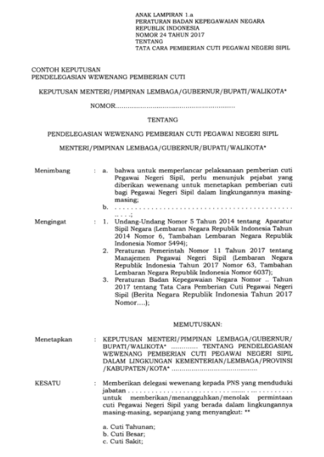
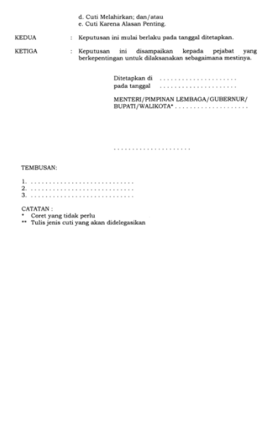

Slide 22
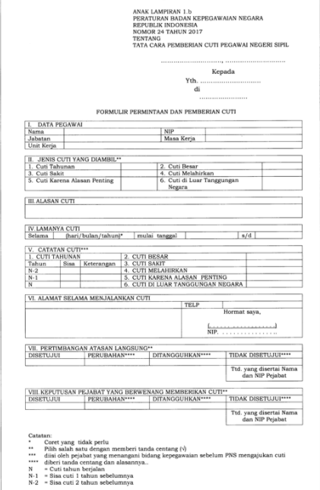

Slide 23
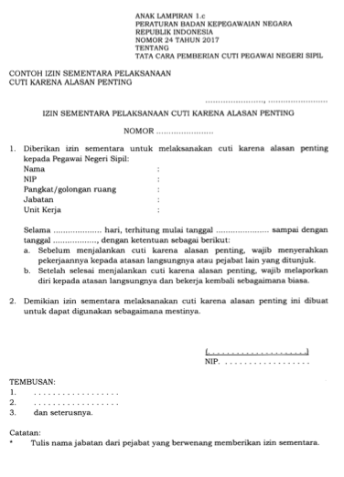

Slide 24
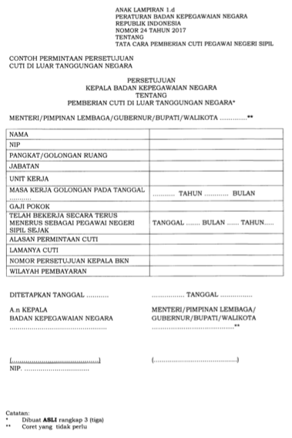

Slide 25
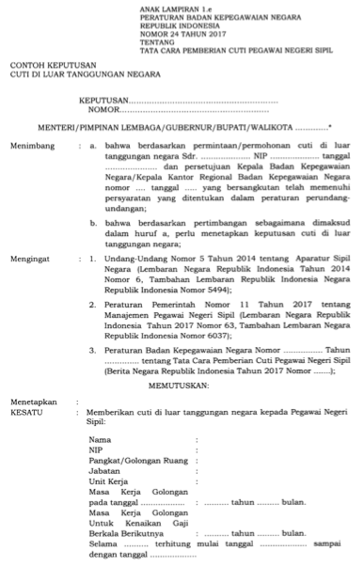
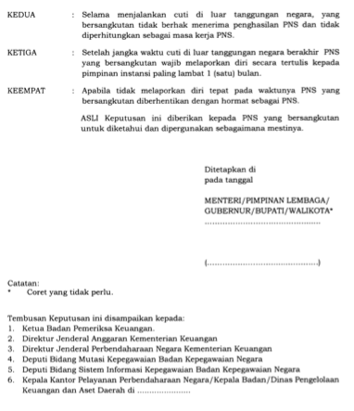

Slide 26
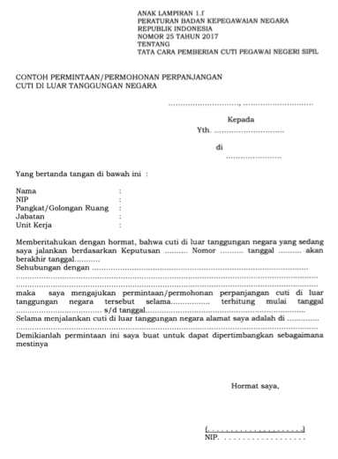

Slide 27
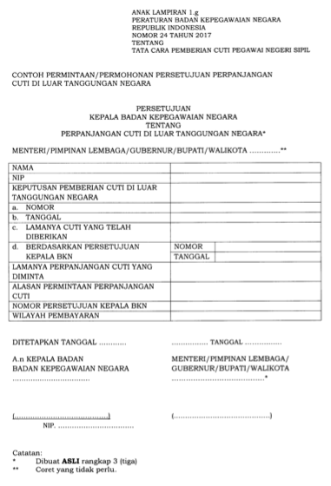

Slide 28
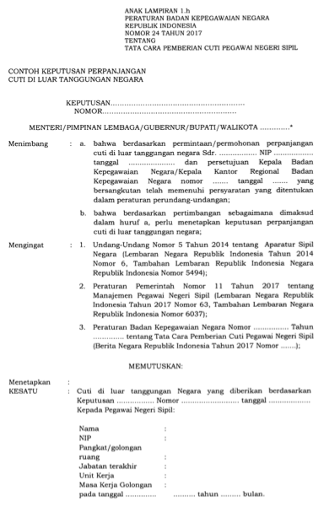
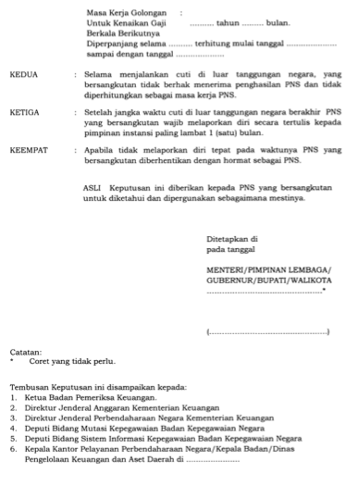

Slide 29
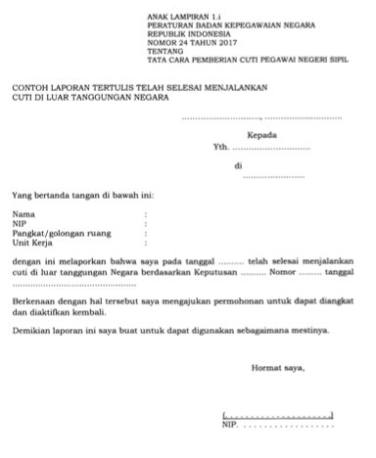

Slide 30
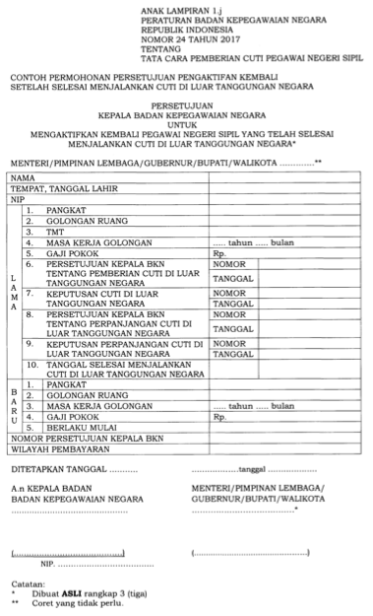

Slide 31
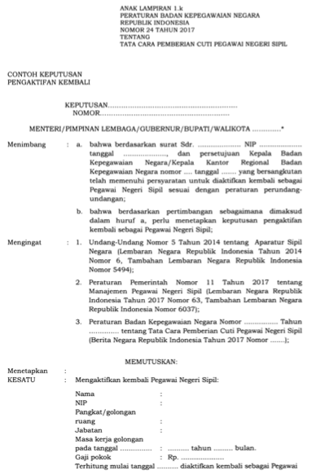
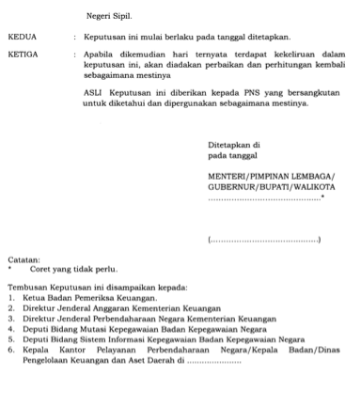

Slide 32
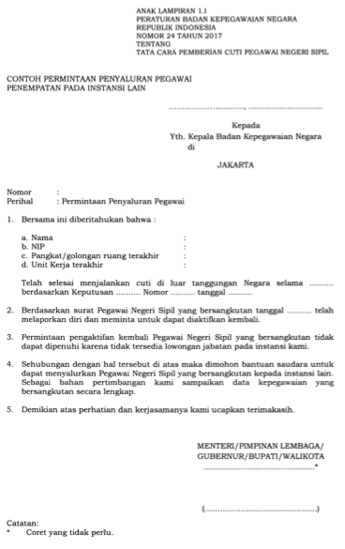

Slide 33

SEKIAN
TERIMA KASIH
Etprilita Surtiana,SH
(082140906449)

